Slide 1

Fajl sistemi na operativnom sistemu Windows
Univerzitet u Beogradu – Elektrotehnički fakultet
Predmet: Praktikum iz poslovne komunikacije I prezentacije
Student: Mateja Bogdanović 2022/0511

Slide 2
Sadržaj
Uvod
Šta je operativni sistem?
Šta je fajl?
Šta je direktorijum i FCB?
Šta je fajl sistem?
Istorija fajl sistema na Windowsu
Metode alokacije fajla
FAT
Struktura FAT
FAT 12, 16, 32
exFAT
NTFS
Struktura NTFS
Rekapitulacija

Slide 3
Uvod - Šta je operativni sistem?
Operativni sistem
program (softver)
omogućava izvršavanje korisničkih programa na računaru
posrednik između programa i hardvera
pruža usluge programima
Korisnik
Korisnik
Program
Program
Program
Operativni sistem
Hardver

Slide 4
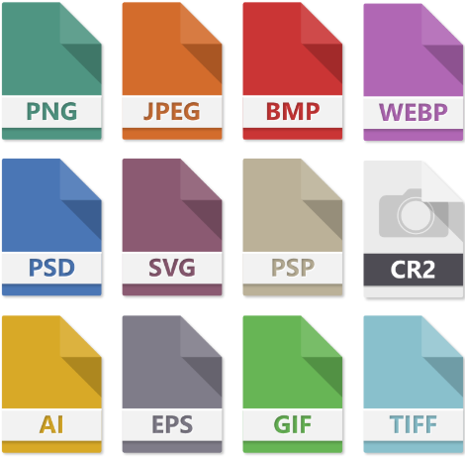
Uvod - Šta je fajl?
Fajl (file)
logički koncept (različite implementacije)
čuvanje sadržaja i
pristup sadržaju nezavisno od uređaja
Fajl je osmišljen da bi programe učinio nezavisnim od različitosti u načinu smeštanja sadržaja.

Slide 5
Uvod - Šta je direktorijum i FCB?
Direktorijum (folder)
logički koncept
grupisanje fajlova
Može biti realizovan kao heš mapa, ulančana lista, stablo, graf...
Osnovni zadatak direktorijuma
logičko ime fajla -> FCB
FCB (File Control Block)
struktura
sadrži atribute fajla
pomoću njega, operativni sistem obavlja operacije sa fajlom (čitanje, upis, menjanje privilegija...)

Slide 6
Koreni direktorijum
\
File permissions
Direktorijumi
File dates
A
B
File owner, group, ACL
File size
***
C
File data
f1
f2
Fajlovi
Hijerarhijska struktura direktorijuma
FCB

Slide 7
Šta je fajl sistem?
Fajl sistem
način organizacije fajlova na memorijski uređajima (HDD, SSD, USB...)
čuvanje sadržaja na disku
pronalazak sadržaja na disku
Disk
čitanje bloka
upis u blok
0
1
2
3
4
5
6
7
8
9
A

Slide 8
Istorija fajl sistema na Windowsu
1980 - FAT12 – File Allocation Table 12-bit
Diskete i mali uređaji
1984 - FAT16
Za starije verzije OS
1988 - ISO 9660 / CDFS - Compact Disc File System
- HPFS - High Performance File System
CD
Unapređenje FAT
1993 - NTFS – New Technology File System
Glavni fajl sistem danas
1995 - UDF – Universal Disk Format
DVD i Blu-ray
1996 - FAT32 – FAT 32-bit
USB i prenosivi uređaji
2006 - exFAT – Extensible File Allocation Table
Flash i moderni uređaji
2012 - ReFS (Resilient File System)
Serveri i skladišni sistemi

Slide 9
Metode alokacije fajla
Pošto u dosta slučajeva, veličina fajla je veća od jednog bloka moramo nekako voditi računa o tome koji blok se odnosi na koji fajl.
Neke od metoda su:
kontinualna alokacija
ulančana alokacija
indeksna alokacija
kombinovana alokacija

Slide 10
0
1
2
3
4
FCB
first_blk = 3
size = 2 blks
0
1
2
3
4
FCB
head_blk = 3
size = 2 blks
5
6
7
8
9
5
6
7
8
9
A
A
Kontinualna alokacija
Ulančana alokacija
FCB
...
Index Block
03
01
-1
-1
-1
...
0
1
2
3
4
FCB
index_blk = 7
size = 2 blks
0
1
2
3
4
03
01
-1
5
6
7
8
9
5
6
7
8
9
A
A
...
Indeksna alokacija
Kombinovana alokacija (može i u više nivoa ako je fajl veći)

Slide 11
FAT - File Allocation Table
Jedan od najstarijih i najjednostavnijih fajl sistema.
Tabela
ima ulaza koliko i blokova na disku
ulazi su ulančani koristeći indekse
FCB
head_idx = 3
size = 2 blks
FCB
head_idx = 0
size = 3 blks
0
2
1
-1
0
1
2
3
4
2
5
5
6
7
8
9
FCB
head_idx = 4
size = 1 blks
FREE BLOCKS
head = 6
3
1
4
-1
A
5
-1
6
-7
U ovom slučaju, strelice ne označavaju pokazivače, već kako su blokovi logički uvezani pomoću tabele alokacije.

Slide 12
FAT 12/16
Ulaz u tabelu 12 bita.
Broj blokova na disku je maksimalno 2¹²
Više sektora sa diska - klaster (blok).
FAT 12 – ne koristi se
maksimalna veličina volumena: 16MB
maksimalna veličina fajla: ispod 16MB
klaster: 512B-4KB
FAT 16 – ne koristi se
maksimalna veličina volumena: 2GB
maksimalna veličina fajla: 2GB
klaster: 2KB-32KB
Diskovi
Particije
Volumen C: ili D: ili E:...
Na volumenu se može organizovati fajl sistem.

Slide 13
FAT 32
Koristi 28 od mogućih 32 bita (viših 4b rezervisani).
Specifikacije:
maksimalna veličina volumena: 8TB
maksimalna veličina fajla: 4GB
klaster: do 64KB
Partition boot sector
polja vezana za FAT i volumen
Bootstrap Code
za podizanje operativnog sistema
Partition Boot Sector
File Allocation Table
FAT Copy
Root Folder
Directory
File
Directory
File
File
...

Slide 14
exFAT
Najnovija verzija FAT fajl sistema.
Specifikacije:
maksimalna veličina volumena:
nema ograničenja (128PB)
maksimalna veličina fajla:
nema ograničenja (16 EB)
klaster: do 64KB
Allocation Bitmap [11111000_{b}, 1001...]
1 - zauzet, 0 - slobodan blok
u prethodnim FAT verzijama – preko samog FAT (0/-1 – free)
Main Boot Region
Backup Boot Region
File Allocation Table
Data Region
Allocation Bitmap
Directory
File
Directory
File
File
...

Slide 15
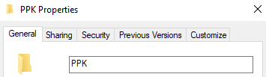
NTFS
Primarni fajl sistem za Windows.
Popularan nakon objave Windows XP.
Poboljšanja
enkripcija
kompresija
oporavak od grešaka
journaling – vođenje zapisnika
Specifikacije:
maksimalna veličina volumena: nema ograničenja (u praksi do 8PB)
maksimalna veličina fajla: nema ograničenja (u praksi do 8PB)
klaster: do 2MB
Nove opcije

Slide 16
Struktura NTFS
Partition Boot Sector – slično kao FAT.
Master File Table
sastoji se od zapisa za svaki fajl
vodi računa o tome kad je koji fajl promenjen
čak i ako se obriše fajl, postojaće zapisnik da je postojao
bitmap
za vođenje računa o slobodnim klasterima
System Files
sistemski fajlovi koji su sakriveni od korisnika
korisi ih sam fajl sistem
Partition Boot Sector
Master File Table
System Files
Files Area
Master File Table Copy

Slide 17
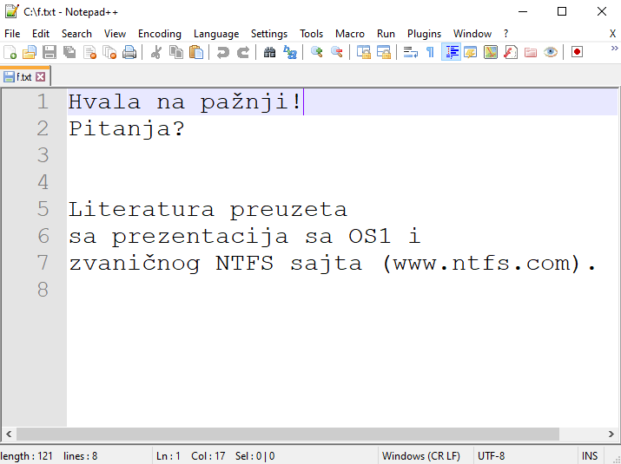
Da ponovimo...
\
...
f
6
CPU
\
Boot Block
Table
8
FCB
Bootstrap
Entry
B
T
\
D
D
5
6
7
8
9
A
Table
Entry
\
FCB

